Slide 1
Latvijas Pašvaldību savienības finanšu komiteja
2021.gada 26.oktobrī

Slide 2
Pašvaldībām tiek nodrošināta stabila finanšu resursu pieejamība pie IIN proporcijas 75/25
2022
2023
2024
+70,2
+115,8
+202,4
Kopējo nodokļu ieņēmumu pieaugums pašvaldībām, salīdzinot ar 2021.gadu
milj. euro
milj. euro
milj. euro
IIN prognoze, milj. euro
1 396,5
1 437,2
1 519,6
+63,5
+104,2
+186,7
IIN ieņēmumu pieaugums pašvaldībām, salīdzinot ar 2021.gadu
milj. euro
milj. euro
milj. euro
2022.gadā pašvaldībām IIN tiek garantēts 100% apmērā.

Slide 3
2022.gadā tiks nodrošināts pašvaldību izlīdzināto ieņēmumu pieaugums vidēji 3,1% apmērā
Vienošanās:
Par speciālu risinājumu, lai atbalstītu pašvaldības ar zemākiem ieņēmumiem
2. Par priekšlikumu sagatavošanu PFI izmaiņām un diskusijas uzsākšanu ar LPS
Pašvaldība | Euro
Augšdaugavas novads | 82 427
Jēkabpils novads | 16 584
Krāslavas novads | 366 828
Līvānu novads | 131 463
Rēzeknes novads | 250 507
Varakļānu novads | 21 469
Kopā | 869 278

Slide 4
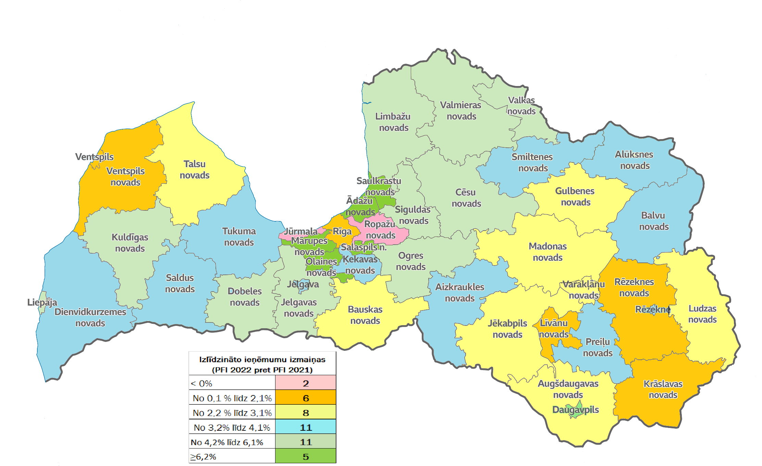
Pašvaldību izlīdzināto ieņēmumu pieaugums 2022.gadā

Slide 5
Papildus finansējums pašvaldībām 2022.gada valsts budžeta projektā
2,5
Latvijas valsts simtgadē uzsākto iniciatīvu ilgtspējai (skolas soma)
milj. euro
57,7
Pedagogu darba samaksas pieauguma grafika īstenošanai
11,2
milj. euro
milj. euro
Valsts reģionālo autoceļu pārbūvei un atjaunošanai
+82,3
1,9
Finansējums mērķdotācijām sociālajiem darbiniekiem
milj. euro
milj. euro
2,3
Pirmsskolas pedagogu minimālās algas likmes nodrošināšanai 872 eiro apmērā 5-6 gadīgo PII pedagogiem
milj. euro
6,7
Atalgojuma paaugstināšanai aprūpētājiem ilgstošas sociālās aprūpes un sociālās rehabilitācijas institūcijās - Pašvaldību iestādēm un līgumu izpildei.
milj. euro

Slide 6
Pašvaldībām ir nodrošināta iespēja īstenot investīciju projektus
2022
2023
2024
Pašvaldību aizņēmumu kopējais pieļaujamais palielinājums
118
118
118
milj. euro
milj. euro
milj. euro
70
milj. euro
Aizņēmumi
investīcijām
Papildu finansējums investīcijām
30
milj. euro
Valsts budžeta līdzfinansējums projektiem

Slide 7
Galvenās aizņēmumu prioritātes vidējā termiņā un 2022.gadam
ES, EKII un citas ārvalstu finanšu palīdzības līdzfinansēti projekti:
Aizņēmuma apmērs nepārsniedz attiecināmo izmaksu kopējo summu.
Pirmsskolas izglītības iestādes būvniecība vai paplašināšana:
Pašvaldības līdzfinansējums 10%.
VARAM pozitīvs atzinums.
Katras pašvaldības ne vairāk kā 2 prioritārie investīciju projekti:
Maksimālā pašvaldības kopējā aizņēmuma summa 1 milj. euro.
VARAM noteikto jomu investīciju projekti, tajā skaitā izglītības iestāžu investīciju projekti:
Pašvaldības līdzfinansējums 15%.
VARAM pozitīvs atzinums.
Budžeta un finanšu vadība:
Atmaksas termiņš līdz 3 gadiem.
VARAM pozitīvs atzinums.
Aizņēmums jāizņem 2022.gadā.
Netiek piešķirts pašvaldības līdzfinansējuma daļas nodrošināšanu citos investīciju projektos.

Slide 8
Uz turpmāku sadarbību

